Slide 1
PENGUKURAN INTERNAL
KELOMPOK II
1.Hideki Fadila Takahasi (1421500xx)
2. Pradipta Indajaya (1421500xx)
3. Dwi Oktafiani Rahmawati (142150058)
4.Rotua Aprilya Tobing (142150059)

Slide 2
Sifat Audit Internal Semua organisasi memiliki kekuatan dan kelemahan di area-area fungsional bisnis. Tidak ada perusahaan yang memiliki kekuatan atau kelemahan di semua area.
Kekuatan Internal Kunci Kekuatan perusahaan tidak didapat dengan mudah disesuaikan atau ditiru dengan pesaing disebut kompetensi khusus. Membangn keunggulan bersaing melibatkan pengambilan keuntungan atas kompetensi khusus. Strategi dirancang untung mengembangkan kelemahan perusahaan dn menjadikannya sebagai kekuatan.

Slide 3
Proses Dalam melakukan Audit Intern
Perwakilan manajer dan karyawan dari seluruh perusahaan perlu terlibat dalam menentukan kekuatan dan kelemahan perusahaan. Audit Internal mensyaratkan pengumpulan dan asimilasi informasi, menegnai manajemen, pemasaran, keuangan dan akuntansi, roduksi dan operasi serta SIM Perusahaan. Dalam melakukan audit internal dibutuhkan pengumpulan, asimilasi, dan evaluasi informasi mengenai operasi perusahaan.

Slide 4
Tinjauan Berbasis Sumber Daya
Pendekatan tinjauan berbasis sumber dayamenyatakan bahwa beberapa sumber internal lebih penting bagi perusahaan dibandingkan faktor2 eksternal dalam mencapai dan melanjutkan keunggulan bersaing. Agar sumber daya bernilai sebaiknya harus langka, sulit ditiru, dan tidak dengan mudah diganti. Hal ini sering kali disebut sebagai indikator empiris.

Slide 5
Mengintegrasikan Strategi dan Budaya Budaya organisasi dapat didefinisikan sebagai pola perilaku yang telah dikembangkan oleh organisasi saat organisai tersebut belajar untuk menyelesaikan permasalahan dan telah bekerja cukup baik untuk diajarkan ke anggota baru sebagai cara yang benar dalam memahami memikirkan dan merasakan.
Produk Budaya mencakup nilai, kepercayaan, tata cara, ritual, upacara, mitos, cerita, legenda, kisah rakyat, bahasa, metafora, simbol, pahlawan, kepahlawanan. Budayaorganisasi secara signifikan memengaruhi keputusan bisnis dan kemudian harus dievaluasi selama audit manajemen strategik interen.

Slide 6
Manajemen
Fungsi manajemen terdiri atas lima aktivitas dasar yaitu :
Perencanaan
Pengorganisasian
Pemotivasian
Penempatan Karyawan (Staffing)
Pengendalian

Slide 7
Analisis Rasio Keuangan
Rasio Keuangan adalah alat analisis keuangan perusahaan untuk menilai kinerja suatu perusahaan berdasarkan perbandingan data keuangan yang terdapat pada pos laporan keuangan (neraca, laporan laba rugi)
Manfaat Rasio Keuangan
1.Mengidentifikasi kelemahan dan kekuatan perusahaan di bidang keuangan
2.Mengetahui Kinerja Perusahaan
3.Membantu dalam pengawasan perusahaan
4. Membantu pimpinan perusahaan dalam pengambilan keputusan
5. Melihat perkembangan usaha perusahaan selama beberapa waktu.
6. Mengevaluasi strategi untuk peningkatan profit di periode selanjutnya
7. Mengevaluasi laporan keuangan
8. Menetapkan tujuan dari analisa

Slide 8
Jenis Rasio Keuangan
Rasio Likuiditas (liquidity ratios)
Rasio Solvabilitas (leverage ratios)
Rasio Aktivitas (activity ratio)
Rasio Profitabilitas
Rasio Pertumbuhan (growth ratio)

Slide 9
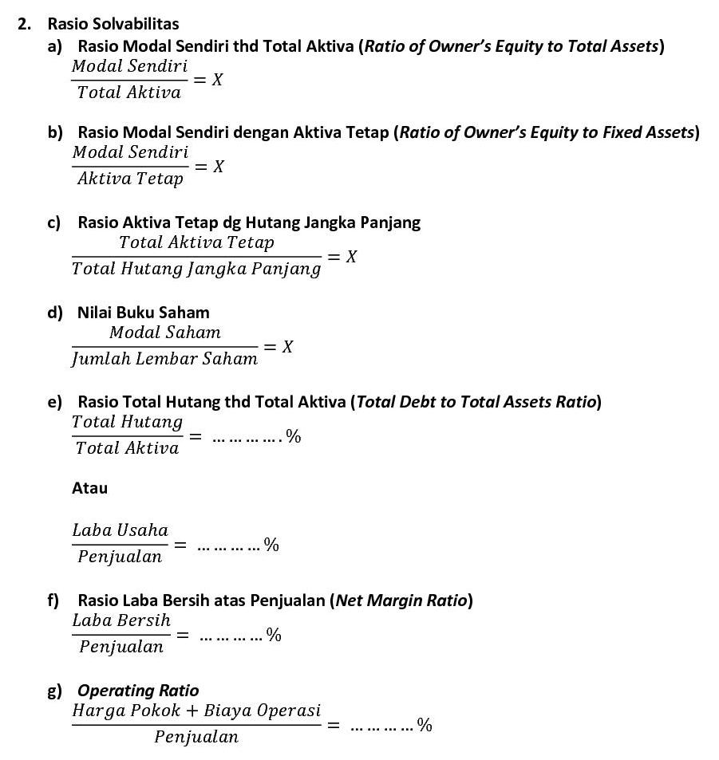

Slide 10
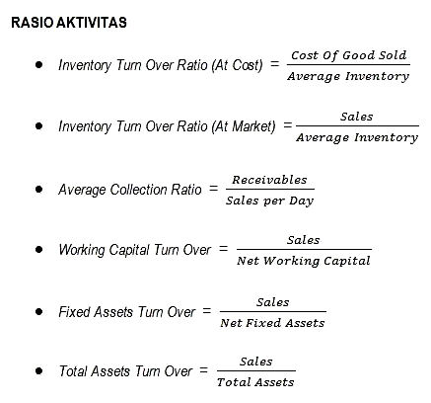

Slide 12
Analisis sebaiknya dilakukan pada tiga bagian yang terpisah :
1. Bagaimana tiap rasio berubah selama beberapa waktu ?
Informasi ini memberikan makna dalam mengevaluasi tren historis. Penghitungan perubahan persentase setiap rasio dari satu tahun ke tahun berikutnya digunakan untuk mengukur kinerja keuangan historis.
2. Bagaimana setiap rasio dibandingkan dengan Industri ?
Pembandingan rasio suatu perusahaan dengan standar industri tertentu dapat menentukan kekuatan dan kelemahan perushaaan .
3. Bagaimana setiap rasio dibandingkan dengan pesaing kunci ?
Analisis rasio keuangan seharusnya mencakup perbandingan dengan pesaing – pesaing kunci ketika persaingan yang terjadi lebih ketat diantara beberapa pesaing dalam suatu industri.

Slide 13
Analisis Titik Impas (Breakeven Analysis)
Analisis titik impas adalah suatu teknik analisa untuk mempelajari hubungan antara Baiaya Tetap, Biaya Variabel, Keuntungan dan Volume aktivitas.
Manfaat Analisis Titik Impas
Perencanaan Penjualan atau Produksi
Perencanaan Harga Jual Normal
Perencanaan Metode Produksi
Titik Tutup Pabrik

Slide 14
RUMUS BREAKEVEN POINT

Slide 15
Penelitian dan Pengembangan Internal dan Eksternal
Empat pendekatan untuk menentukan alokasi anggaran R&D yang secara umum digunakan adalah :
1.Membiayai sebanyak mungkin proposal proyek
2.Menggunakan metode persentase-penjualan
3.Menganggarkan jumlah yang sama yang dihabiskan pesain untuk R&D
4.Memutuskan berapa jumlah produk baru yang berhasil dan dibutuhkan serta menghitung ke belakang perkiraan investasi R&D yang diperlukan.
R&D dalam organisasi memiliki dua bentuk dasar :
1.R&D internal, dimana organisasi mengoperasikan departemen R&D nya, atau
2.Mengontrak R&D, dimana perusahaan memperkerjakan peneliti independen atau badan independen untuk mengembangkan produk tertentu.

Slide 16
Sistem Informasi Manajemen
Tujuan sistem informasi manajemen (SIM) adalah meningkatkan kinerja sebuah bisnis dengan cara meningkatkan kualitas keputusan manajerial.
Analisis Rantai Nilai
Analisis Rantai Nilai (value chain analysis-VCA) mengacu pada proses di mana perusahaan menentukan biaya yang terkait dengan aktivitas organisasi, dari pembelian bahan baku, ke pembuatan produk, hingga ke pemasaran produk ini.

Slide 17
Tolok Ukur
Tolok Ukur (benchmarking) adalah alat analisis yang digunakan untuk menentukan apakah VCA perusahaan lebih kompetitif jika dibandingkan dengan pesaing, dan ini dilakukan untuk memenangkan pasar
Matriks Evaluasi Faktor Internal
Langkah ringkas dalam melaksanakan audit manajemen strategis internal adalah dengan mengonstruksi Matriks Evaluasi Faktor Internal (Internal Factor Evaluation-IFE).

Slide 18
THANK YOU

